Slide 1
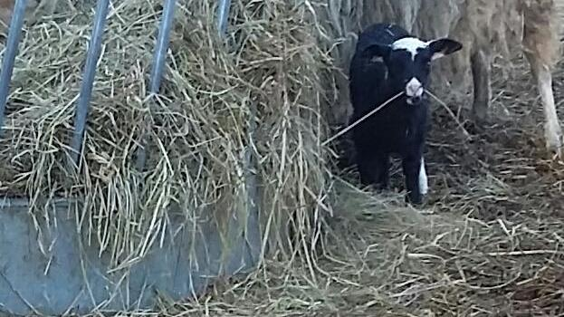
Velikonoce
Termín Velikonoc se dá přesně spočítat. Tento Svátek oslavující jaro a vzkříšení Ježíše Krista připadá podle klasického kalendáře na první neděli po prvním jarním úplňku, tedy po úplňku, který nastane po 21. březnu. Pokud je úplněk v neděli, slaví se Velikonoce až neděli následující. Výpočet je ale poměrně složitý.
Pravoslavné Velikonoce jsou oproti těm klasickým, opožděny. Zpravidla o týden, ale někdy i více. Termín pravoslavných velikonoc tak v roce 2021 připadá až na neděli 2. května.

Slide 2
Velikonoční neděle
Velikonoční neděli slavíme vždy první víkend po prvním jarním úplňku, který následuje po rovnodennosti. Už týden předtím ale začíná období, které se označuje jako pašijový týden. Během něho si křesťané připomínají poslední dny Ježíše Krista – zradu, ukřižování a vzkříšení. Ruku v ruce s křesťanskou symbolikou jdou i pohanské zvyky.

Slide 3
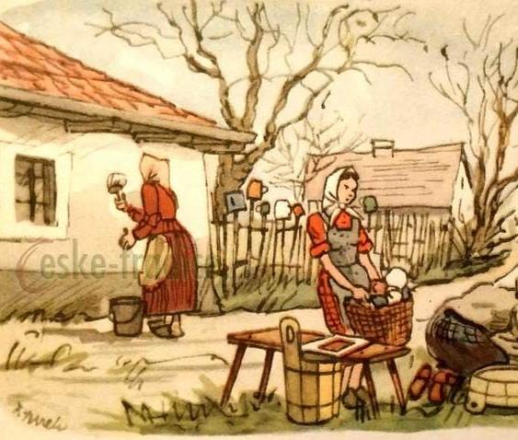
V pondělí a v úterý se uklízelo
Zatímco pro křesťany je prvním důležitým dnem Škaredá středa, která letos připadá na 31. března, pohanské zvyky se vztahují i k Modrému či Žlutému pondělí, které představovalo začátek jarního úklidu v domácnostech. Na Šedivé úterý se uklízelo a vymetaly se pavučiny z koutů.

Slide 4
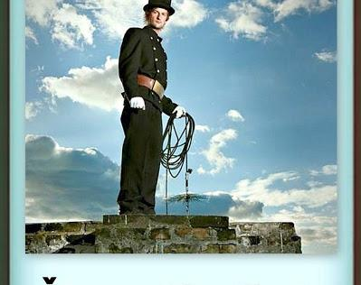
O Škaredé středě se neškareďte. Mohlo by vám to zůstat
Větší roli však hraje Škaredá nebo také Sazometná středa, která připomíná Jidášovu zradu, tedy škaredý skutek. Sazometná proto, že se v ten den vymetaly saze z komína. O tomto dnu se sice uklízí, ale přesto bychom se neměli škaredit. Podle jedné lidové pověry by totiž zakaboněná tvář opakovala každou středu v roce.

Slide 5
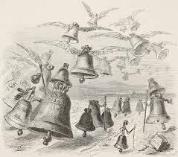

Zelený čtvrtek: jezte zeleninu a nehádejte se
Pravděpodobně víte, že o Zeleném čtvrtku byste měli jíst špenát, zelí nebo třeba salát z kopřiv, abyste byli po celý rok zdraví, jak tvrdí jeden z velikonočních zvyků. Podle jiné pověry byste se měli postit a jíst pouze zeleninu.
O Zeleném čtvrtku se nemá nic půjčovat a také byste se neměli s nikým hádat. Odměnou se vám pak budou všechny hádky vyhýbat a peníze si k vám samy najdou cestu. Když na zahrádce ještě před rozedněním zatřesete stromy, měly by urodit více ovoce.
V ten den si křesťané připomínají poslední večeři Páně, na které Ježíš ustanovil svaté přijímání. Večer pak odlétají zvony do Říma, v kostelích zavládne až do Bílé soboty ticho a zvonění nahradí děti s řehtačkami. Jejich zvuk prý vyhání nečisté síly z domů a stavení.
V minulosti mívali lidé odpoledne volno a pekli jidáše, sladké pečivo z kynutého těsta, které se nakonec potřelo medem. Kdo snědl jidáše, měl být zdravý.

Slide 6
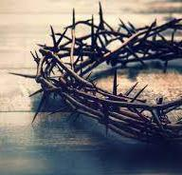
Na Velký pátek si křesťané připomínají ukřižování Ježíše Krista
Podle evangelií zemřel na kříži ve tři hodiny odpoledne. Na památku jeho utrpení se v tento čas konají obřady. Základním církevním zvykem je půst. Ostatní zvyky, které se v tento den dodržují, jsou pohanské.
Pašijový týden připomíná křesťanům poslední dny Ježíše Krista – zradu, ukřižování a vzkříšení Pašijový týden připomíná křesťanům poslední dny Ježíše Krista – zradu, ukřižování a vzkříšení. Velký pátek je podle pověr spojen s kouzly. Měly by se například otevírat poklady ve skalách a také památná hora Blaník. V minulosti se věřilo, že se voda z horských pramenů mění na víno.
Velký pátek deštivý, dělá rok žíznivý.

Slide 7
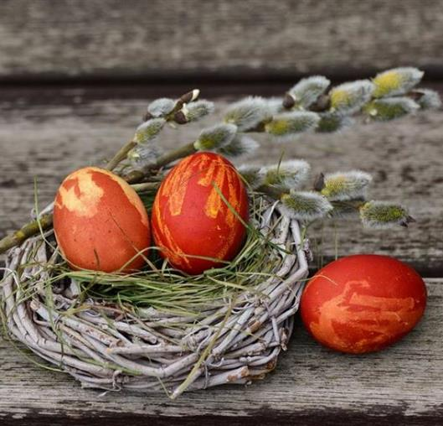
Bílá sobota, čas pro přípravu pomlázky a vajíček
Bílá sobota je pro věřící dnem ticha a očekávání. Křesťané se stále postí a oplakávají Ježíše Krista ležícího v hrobě. Po celý den se nekonají žádné liturgické obřady. Lidé chodí do ztichlých chrámů navštěvovat takzvané Boží hroby a vše směruje k večerní vigilii, samostatné liturgii připomínající a zpřítomňující Kristovo zmrtvýchvstání.
Označení Bílá se odvozuje od barvy roucha nových křtěnců, kteří bývali v rané církvi přijímáni do společenství věřících v předvečer Kristova zmrtvýchvstání. Bílá barva symbolizuje čistotu, naději a také nový život.
O sobotě se ale také bílilo, uklízelo. Příprava na Hod boží velikonoční musela být důkladná. V žádné domácnosti nesměl chybět prostřený stůl, velikonoční beránek a jidáše. O Bílé sobotě můžete začít s pletením pomlázky nebo zdobením vajíček.

Slide 8
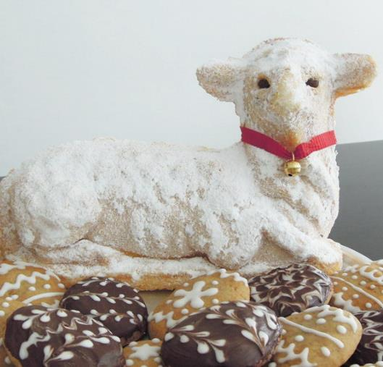
Na Boží hod upečte beránka
V noci ze soboty na neděli vstal Ježíš z mrtvých, přichází Velká noc a po ní Boží hod velikonoční. Křesťané se v ten den radují z příchodu Pána.
Na Boží hod se pekly a světily velikonoční pokrmy (mazance, vajíčka, chléb, beránci). A kdo v ten den okusil posvěceného beránka, našel podle pověry ztracenou cestu v lesích.

Slide 9
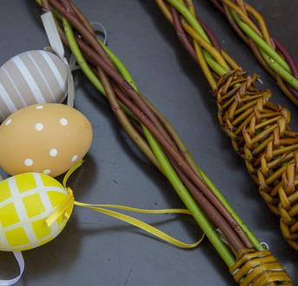
Velikonoční pondělí vrcholí pomlázkou
Velikonoce končí starým zvykem, pomlázkou. Žena nebo dívka má být o Velikonočním pondělí pošlehána čerstvými pruty, aby byla svěží a zdravá. Podle jednoho z výkladů je pomlázka symbolem oplodňovacího aktu. O tom svědčí i fakt, že ženy za pošlehání pomlázkou děkují vajíčky.
Pomlázka je bezesporu jedním ze symbolu svátků jara, která byla splétána z mladých vrbových větví. Součástí koledování může být také polévání vodou, takzvaný šmigrus. Někde mládenci polévají ženy, jinde ženy muže.

Slide 10
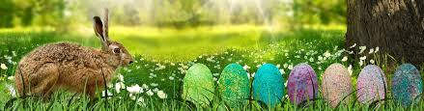
Velikonoční rýmy, básně
Já jsem malej koledníček, tetičko!
Přišel jsem pro červený vajíčko.
Vajíčko je červený a koláče bílý,
jakpak se vám, panímámo, koledníček líbí?
A vy, pane strejčku,
dejte mně grešličku!
Dynovačka se čepejří,
že mě milá nevěří,
poženeme se do dvěři,
a ze dveři šup do síně,
budem se milovat upřimně
Klekání zvoníme, Jidáše honíme.
Jidáši, Jidáši, cos to učinil,
žes našeho Mistra Židům prozradil?
Teďko za to musíš v pekle hořeti,
s Luciperem ďáblem
tam přebývati.
Ha ty svatá Markyto,
dej nám nový líto
na pšenici ha žito
i na šecko vobilí,
co nám pánbů nadělí.
Zdroje: VAVŘINOVÁ, Valburga. Malá encyklopedie Velikonoc. Praha: Libri, 2006.

Slide 11
Velikonoce ve filmu
Medvídek Pú: Jaro s klokánkem Rú
I přes každoroční příval animovaných filmů s čím dál více vymakanou animací si pohádky o Medvídkovi Pú stále drží své vděčné publikum. Zmíněný jarní díl přináší příběh o tom, jak se Králík odmítá zapojit do oslav jara a Velikonoc, dokud nebude dokončen jarní úklid. Dětské publikum se bude bavit stoprocentně, ale jistě ani většina dospělých nepohrdne.
Veselé Velikonoce
Těžko si představit výmluvnější název pro velikonoční film. Komedie o záletníkovi, kterého ztvárnil Jean-Paul Belmondo, a jeho předstírané dceři Sofii Marceau, se českým televizním obrazovkám nevyhne v období Velikonoc snad nikdy.
Velikonoční dovolená
Voják Honza Marek dostal třídenní opušťák. Marta, se kterou před vojnou chodil, sice na něho nečekala, ale dá mu znovu přednost před svým novým ctitelem, nepraktickým a stále zasněným Ivanem...
Nevýrazný snímek ze života mladých lidí na venkově.

Slide 12
Pašije
Pašije je výraz odvozený z latinského passio (utrpení), v přeneseném významu se jedná o vyprávění o utrpení a smrti Ježíše Krista. Jako takové mají pašije své stálé místo v křesťanské liturgii - místo obvyklého čtení evangelia se na Květnou neděli a na Velký pátek pašijový příběh více či méně dramaticky předvádí či ztvárňuje. Někdy takové ztvárnění mívá nebo mívalo i hudební podobu, a z této tradice postupně vyvstal samostatný hudební žánr pašijí.
Hudebně vzato neznamenají tedy pašije už ani "utrpení" ani "vyprávění", nýbrž je to skladba, v níž je zhudebněn text o utrpení Ježíše Krista, buď doslovně podle evangelia nebo parafrázovaně. Nejznámější jsou pašijová zpracování od Johanna Sebastiana Bacha, který zhudebnil textové předlohy všech čtyř evangelií - Matoušova, Markova, Lukášova i Janova. K vrcholům žánru patří i pašije od Bachova předchůdce Heinricha Schütze. Pašijové kompozice vznikají ve 20. století (připomeňme Řecké pašije Bohuslava Martinů) a dodnes, a dodnes také hudebníci zaměření na interpretaci staré hudby oživují pašijové skladby dávných mistrů. Pašije podle Jana od Alessandra Scarlattiho čekaly 250 let na své novodobé provedení, k němuž došlo v roce 1952 ve Spojených státech.

Slide 13
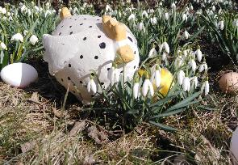
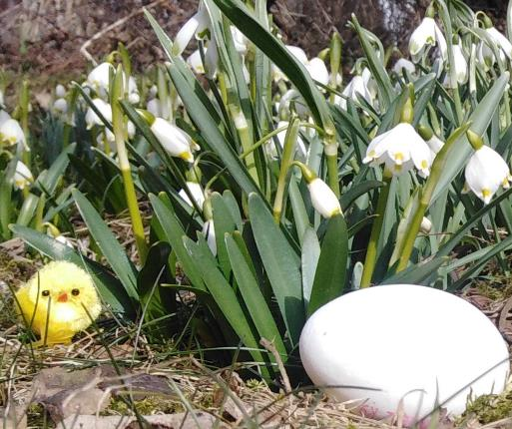
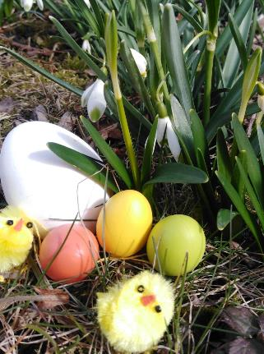
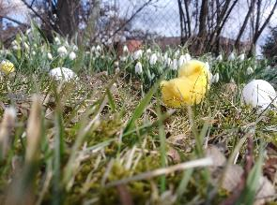
Veronika Vágnerová
Velikonoční variace

Slide 14
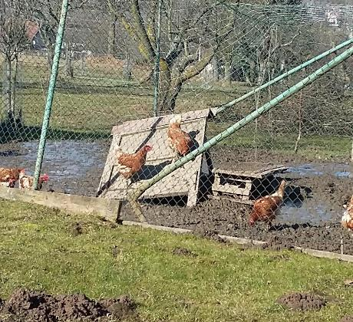
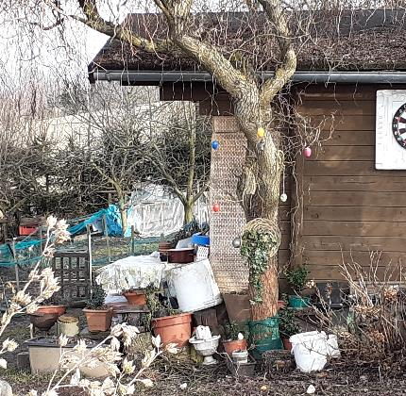
Velikonoce jsou všude kolem
Alena Čiháková

Slide 15
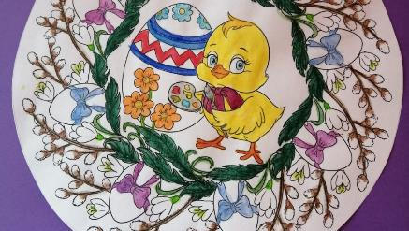
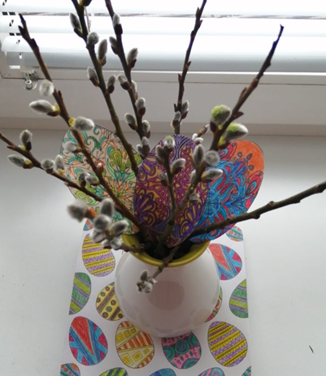
Mandala a Zátiší
H. Grundmannová

Slide 16
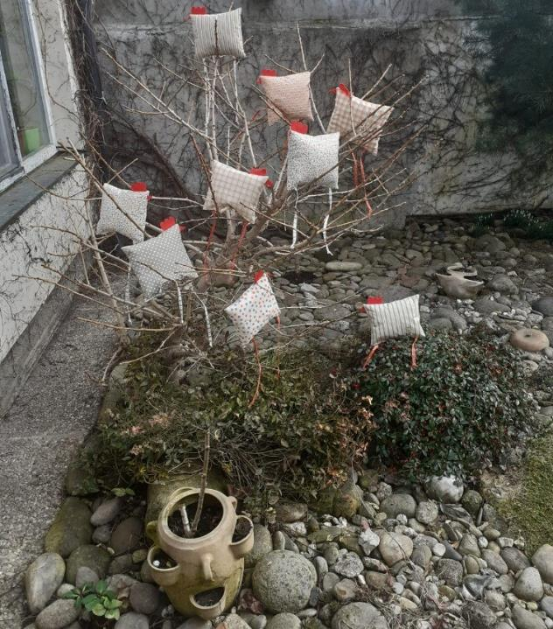
Kvočnice souvraťské, velikonoční mutace
A. Sedliská

Slide 17
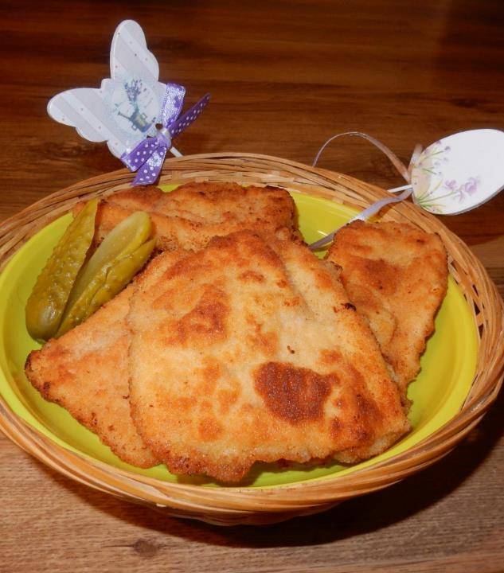
Jarní zátiší s kuřecím řízkem
Jana Hronešová

Slide 18
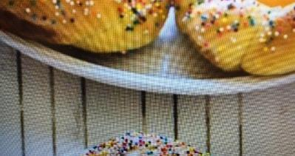
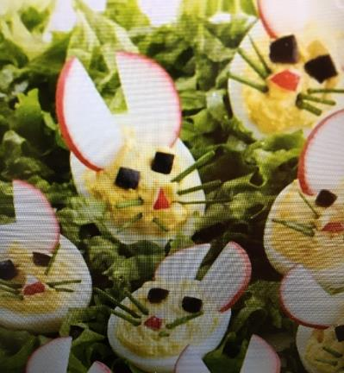
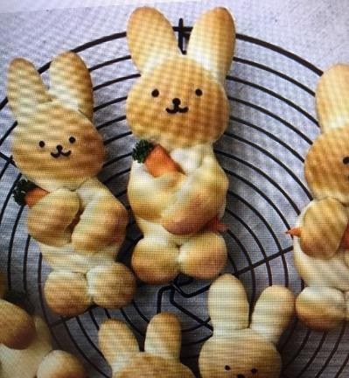
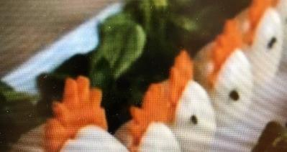
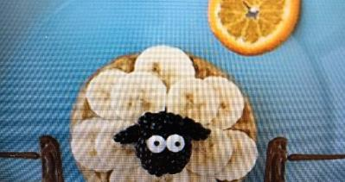
Velikonoční chutě
Ivana Hanzlíčková

Slide 19
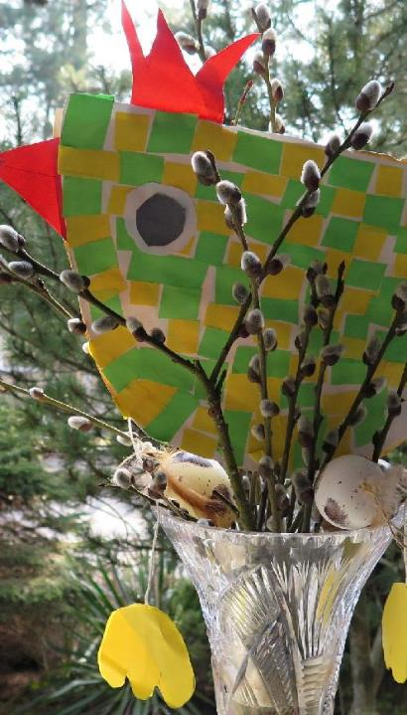
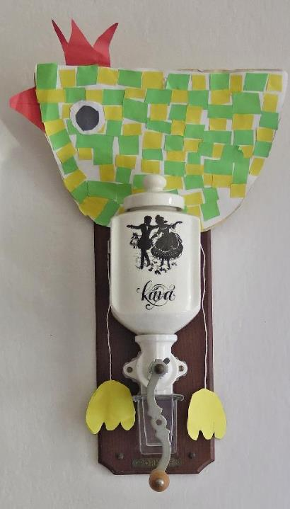
Markéta Voženílková
Zátiší se slepicí

Slide 20
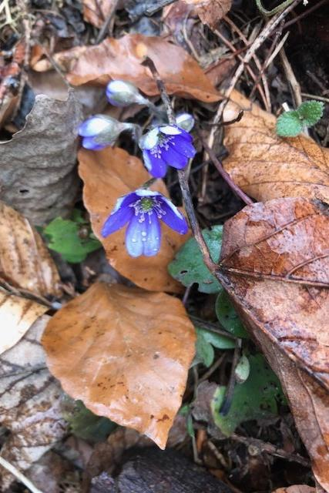
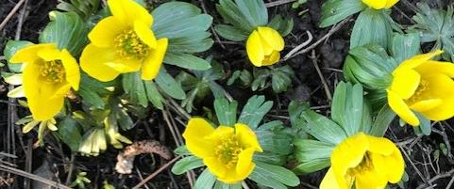
Kateřina Poživilová
První květy

Slide 21
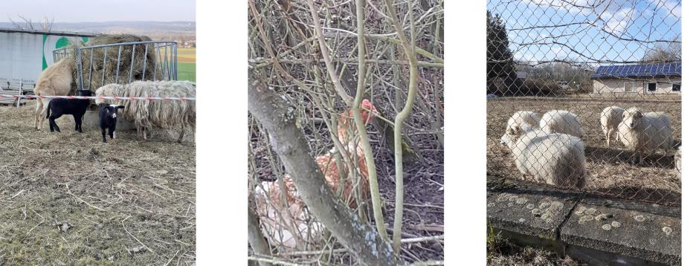
Hana Pojezdná
Symboly Velikonoc letos netvoří bukolickou idylu. Jsou s námi solidárně v lockdownu. Za mřížemi.

Slide 22
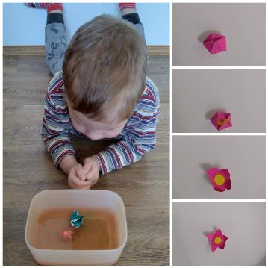
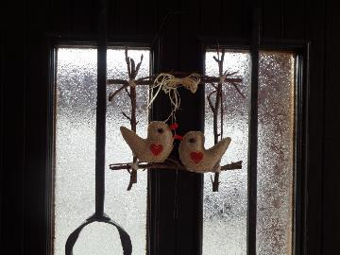
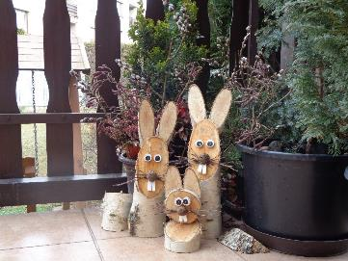
Simona Nechanická a její noví velikonoční obyvatelé u domu. A něco fyziky.

